Slide 1
行銷研究

Slide 2
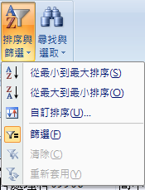
資料修正
資料編碼的轉換
如何把原編碼為1/2/3/4/5的重要性，變成1/0
If指令
檢查輸入的資料有沒有錯誤
常用→排序與篩選→篩選
確認資料全部正確後才進行分析

Slide 3
資料分析
全部樣本
子樣本(依招生管道區分)

Slide 4
資料分析
次數分配表(各式圖形的運用)
第1~5.9題－宣傳管道被勾選的頻率
加總→每一種宣傳管道被勾選的次數→長條圖
比例→圖形圖
第6.7題
各項次的平均分數→取小數點第1位
平均分數的排序→RANK

Slide 5
基礎資料分析
男女生比例
升學管道狀況
居住縣市分布
大台中(台中縣＋台中市)
彰化縣
南投縣
新北市
桃園縣
其它（總合）

Slide 6
交叉分析
在不同入學管道及居住縣市下(最多前五個縣市進行分析) ，各項分析
先以各入學管道為主
次以前五個縣市及其它總合進行分析
聯合登記分發（Ｎ＝？？）
 | A1 | A2 | A3 | A4 | A5 | A6 | …
台中
彰化
南投
新北市

Slide 7
報告架構
研究動機
研究目的
分析方法
量化分析—問卷設計
怎麼進行調查
問卷份數
分析結果
結論與建議
建議學校招生方式

